Slide 1


Slide 2
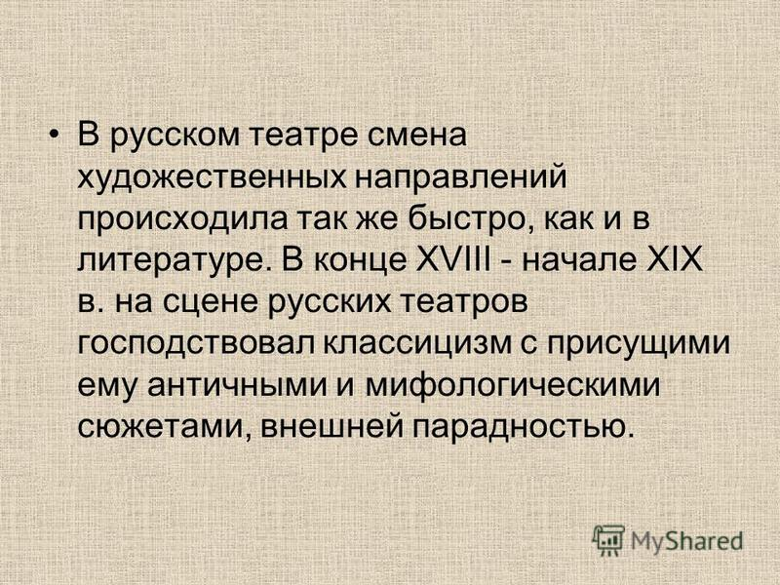

Slide 3

ТЕАТРЫ

Slide 4
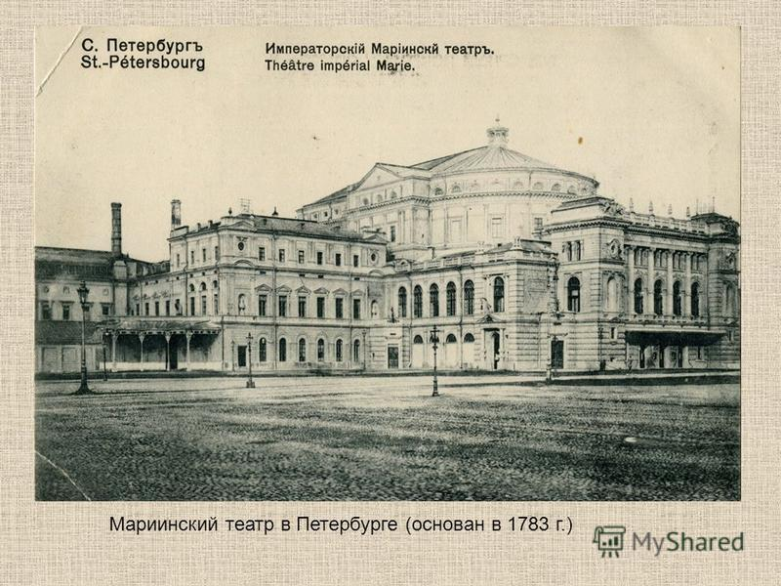

Slide 5
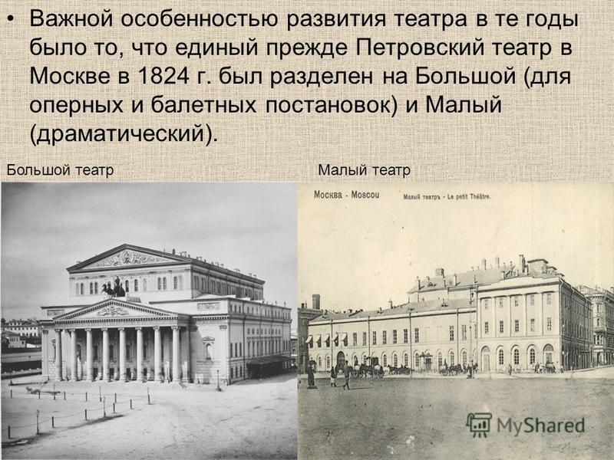

Slide 6
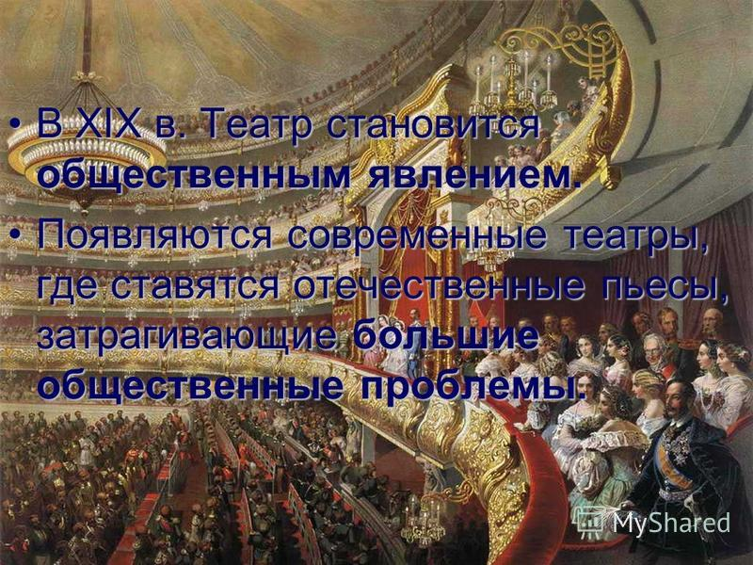

Slide 7
ДРАМАТУРГИЯ А. С. ПУШКИНА
«Борис Годунов»
«Маленькие трагедии»

Slide 8
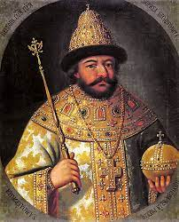
«БОРИС ГОДУНОВ»
Историческая драма о Смутном времени — и главная русская историческая драма вообще. Опираясь на Шекспира и Карамзина, Пушкин смешивает языки и стили и открывает в русской истории глубокую психологическую проблематику.

Slide 9
«МАЛЕНЬКИЕ ТРАГЕДИИ»
Маленькие трагедии» — условный цикл из четырёх одноактных пьес в стихах, действие которых происходит в Западной Европе в разные времена. В основе сюжета трёх пьес («Каменный гость», «Скупой рыцарь», «Моцарт и Сальери») человеческие страсти (любовь, ревность, скупость, зависть) и их драматические проявления; тема четвёртой, «Пира во время чумы», — глобальная катастрофа, которая мыслится как расплата или испытание.

Slide 10
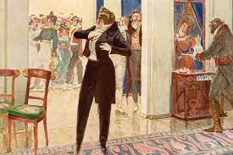
Драматургия А.Грибоедова
«Горе от ума»

Slide 11
«ГОРЕ ОТ УМА»
Из грибоедовской традиции выросла классическая русская драма XIX века: «Маскарад» Лермонтова, в чьём разочарованном герое Арбенине легко узнать черты Чацкого, «Ревизор» Гоголя — «общественная комедия», где уездный город с галереей карикатур воплощает собой всё российское общество, социальная драма Александра Сухово-Кобылина и Александра Островского. С этого времени обсуждение драматических общественных конфликтов комическими средствами, когда-то поразившее современников Грибоедова, стало общим местом, а жанровые рамки размылись. Более того, пьеса задала своеобразный новый канон. Долгое время театральные труппы набирались под «Горе от ума»: считалось, что состав актёров, между которыми хорошо распределяются грибоедовские роли, может играть весь театральный репертуар ³ ⁠.

Slide 12
ДРАМАТУРГИЯ 1830—1840-х ГОДОВ
            «МАСКАРАД» М.Лермонтов
            Маскарад», повествующий о жизни петербургского света 30-х годов XIX века, — социальная, но не любовная трагедия, а трагедия сильных людей, обреченных на бездействие или на деятельность пошлую и ничтожную.

Slide 13
Н.ГОГОЛЬ«РЕВИЗОР»
Подсказанный Пушкиным сюжет становится для Гоголя поводом собрать в одной пьесе «всё дурное в России», и сквозь смешное в его комедии ошибок отчётливо проглядывает ужас.

